Slide 1
Bozok Mobil Güvenli Sınav Kılavuzu

Slide 2
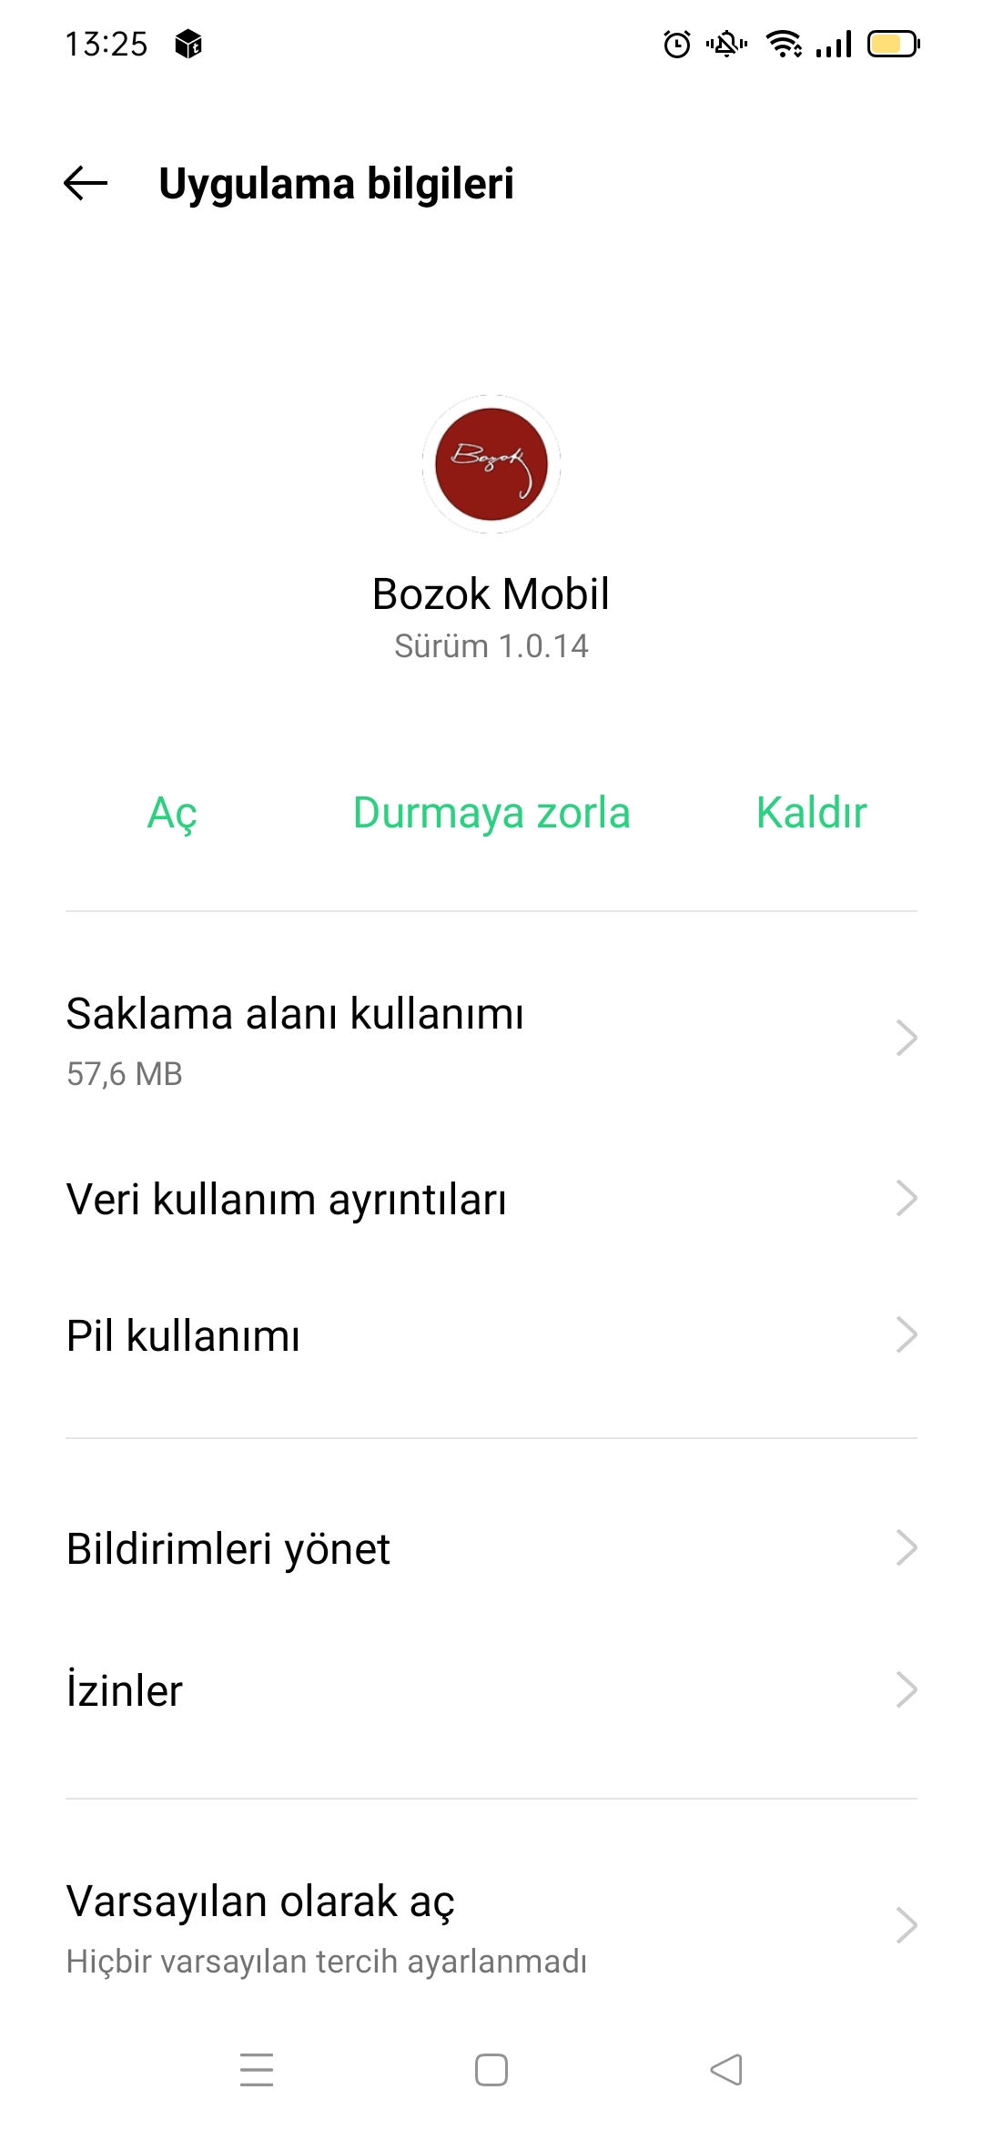
1. Gözetimli sınav için Bozok Mobil Uygulamasının 1.0.14 sürümünü yükleyiniz. Uygulama bilgilerinden Bozok Mobil Uygulamasına tıklayarak sürüm bilgilerini kontrol edebilirsiniz.

Slide 3
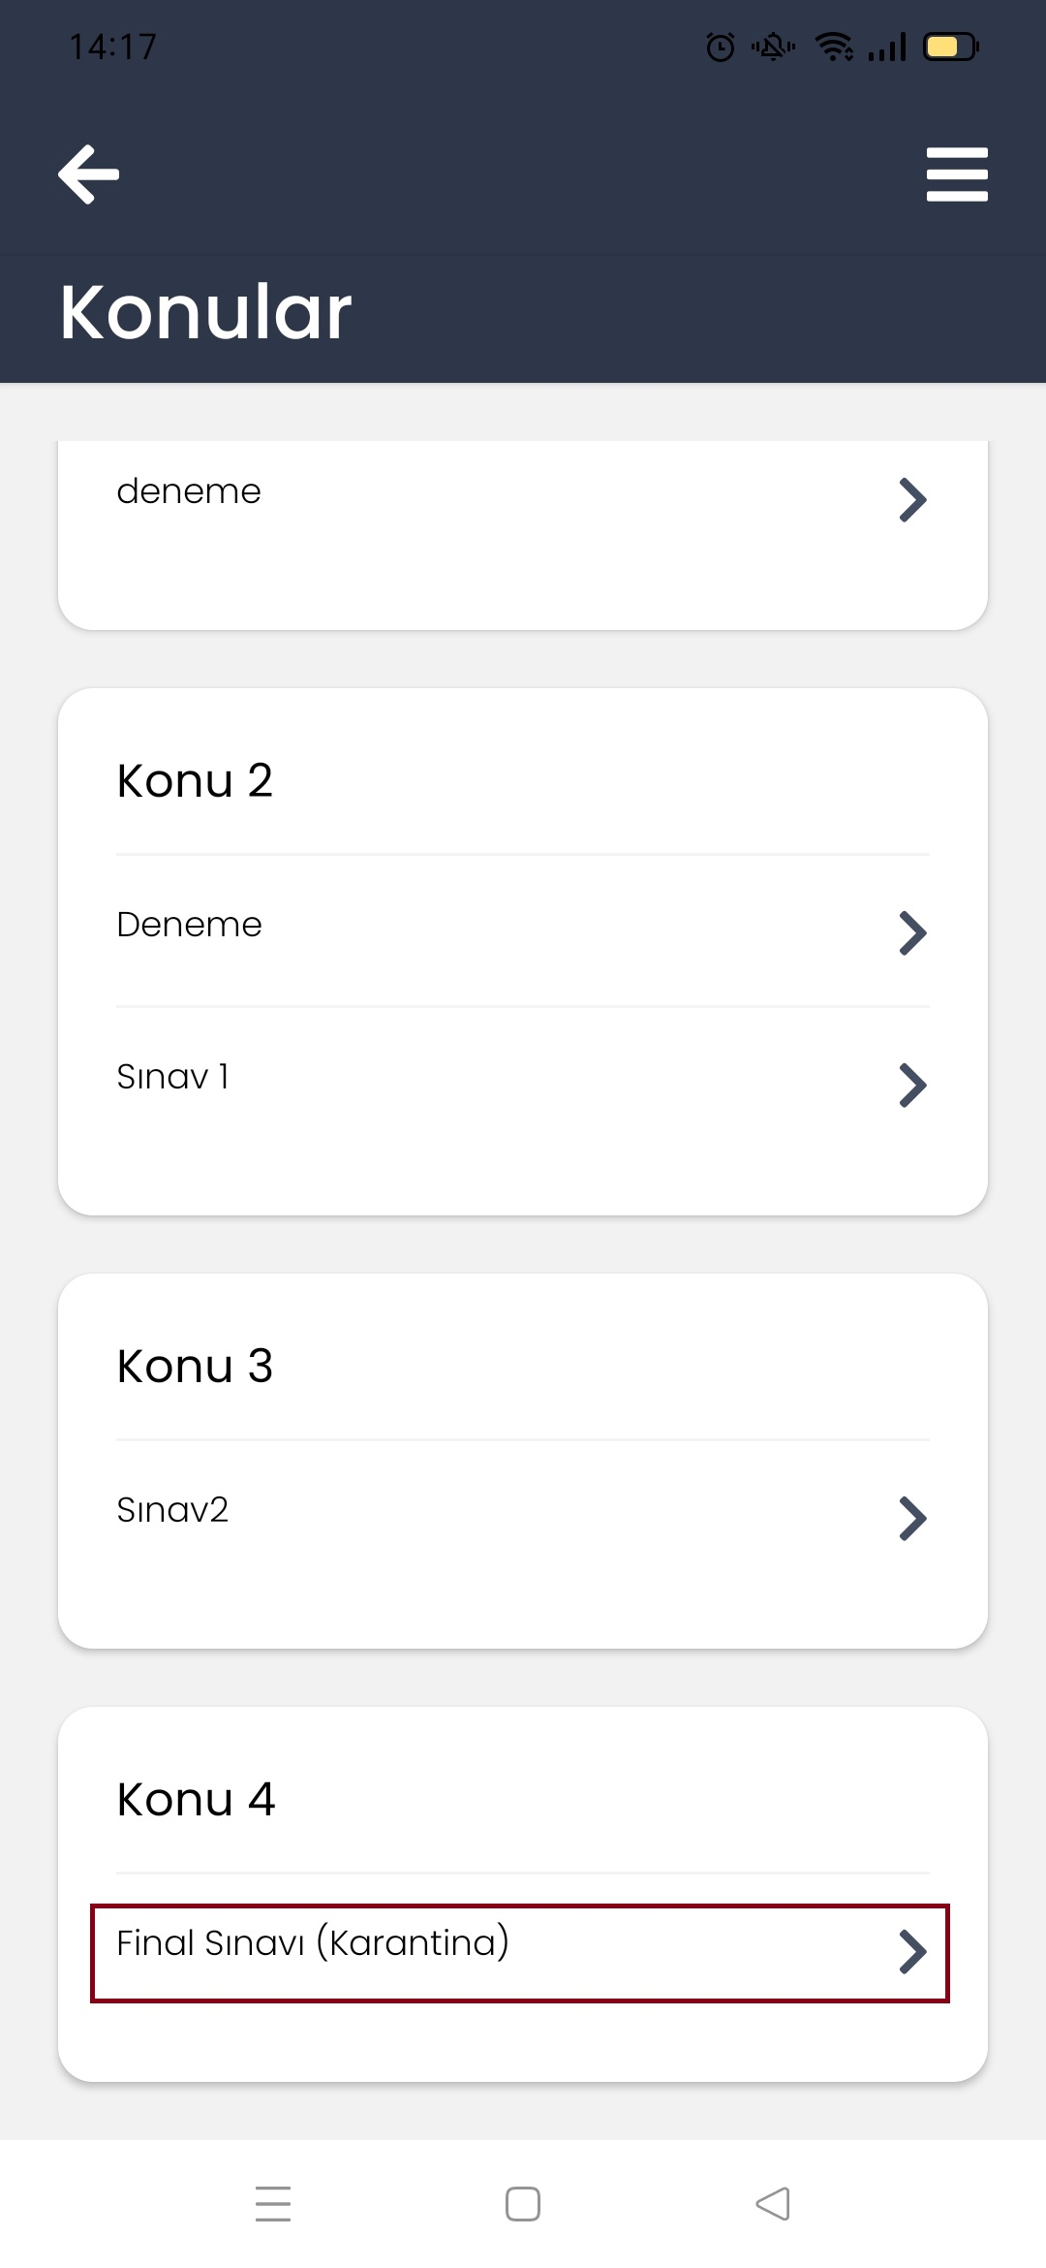
2. Final Sınavı (Karantina) olarak belirtilen sınavla ilgili bölüme giriş yapınız.

Slide 4
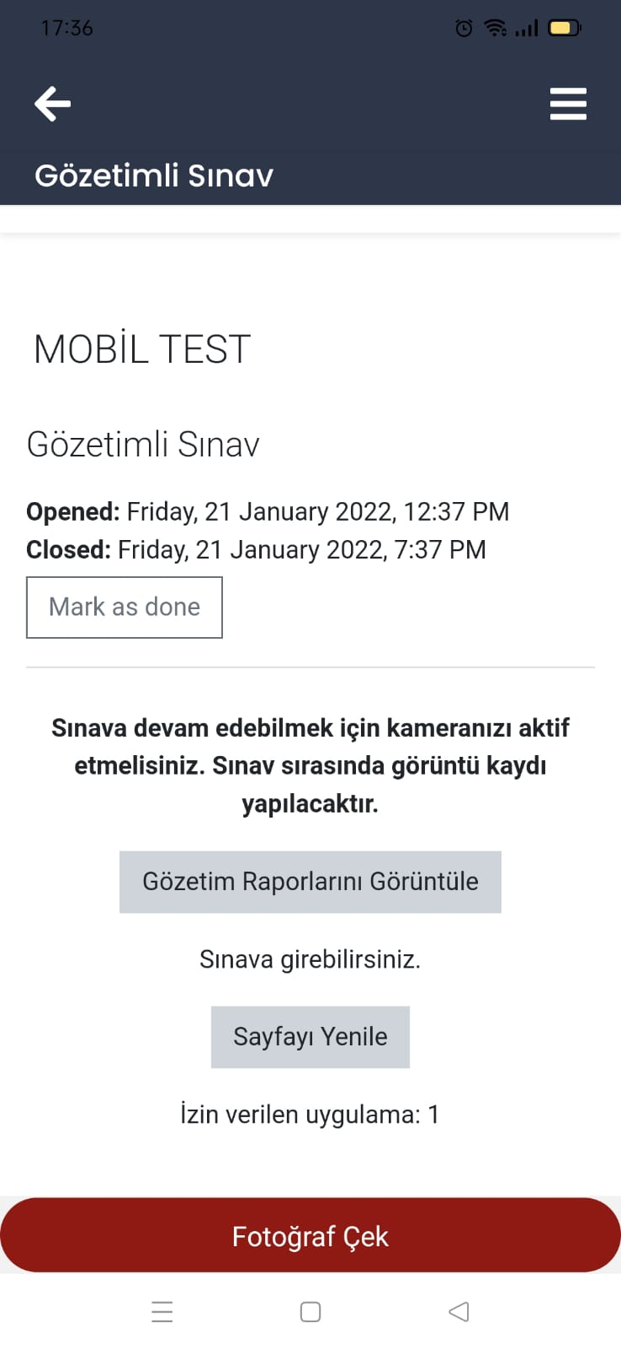
3. Sınava başlamadan önce fotoğraf çek sayfasına giderek kamera iznini veriniz ve öğrenci kimlik fotoğrafınızı çekiniz. ‘ Kayıt alındı. ’
yazısından sonra geri geliniz.
NOT: Eğer kimlik fotoğrafı çekerken bir sorun yaşarsanız sınavınız bittikten sonra fotoğraf çek alanına yeniden tıklayarak kimlik fotoğrafınızı çekebilirsiniz.

Slide 5
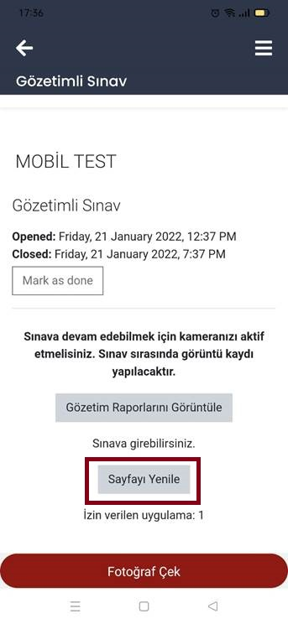
4. Sayfayı yenile butonuna tıklayınız.

Slide 6
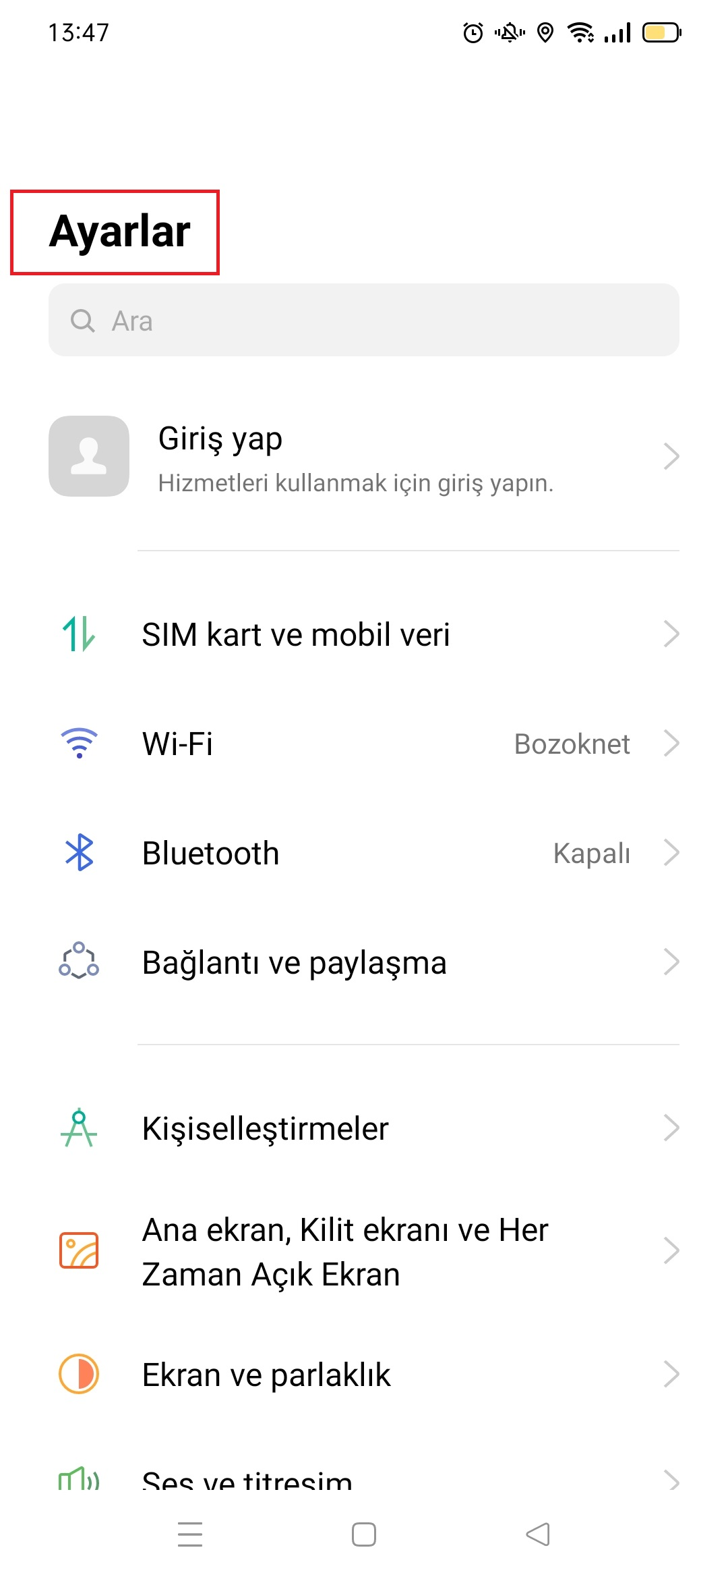
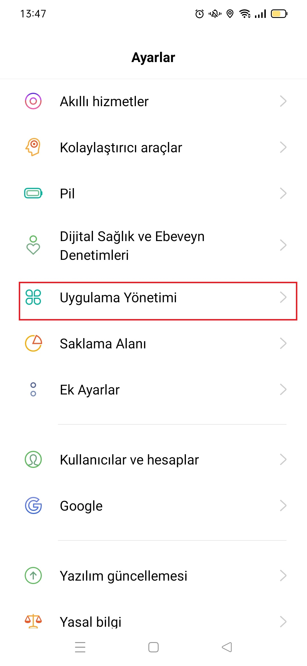
5. Eğer kamera izni ile ilgili sıkıntı yaşıyorsanız yanda belirtilen adımları izleyerek kamera izninizi kontrol ediniz.

Slide 7
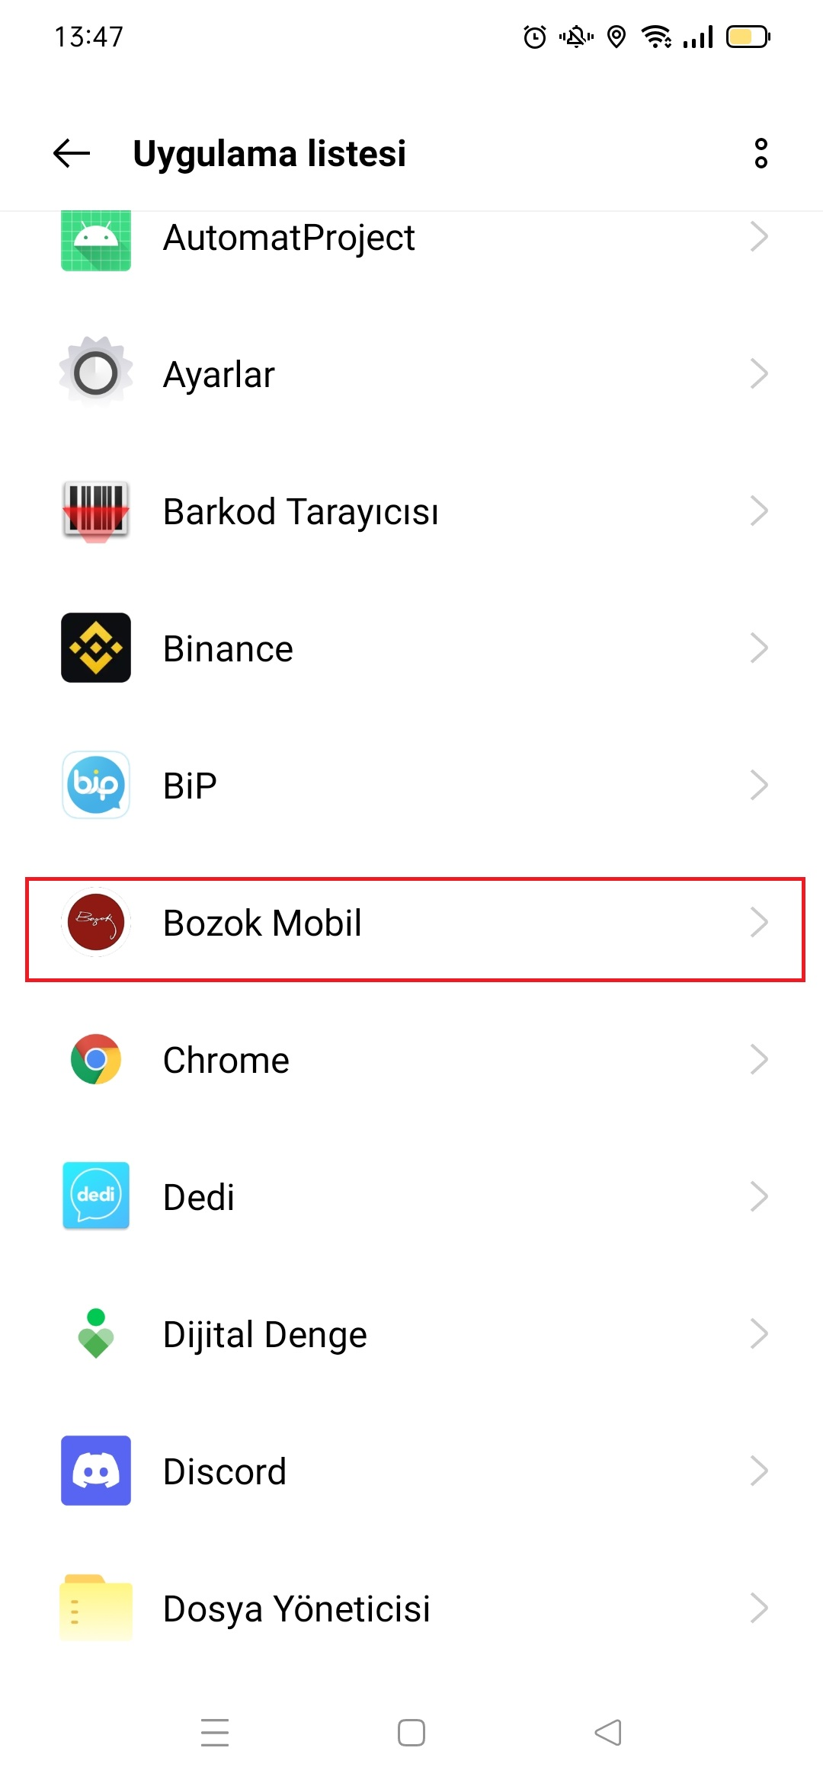
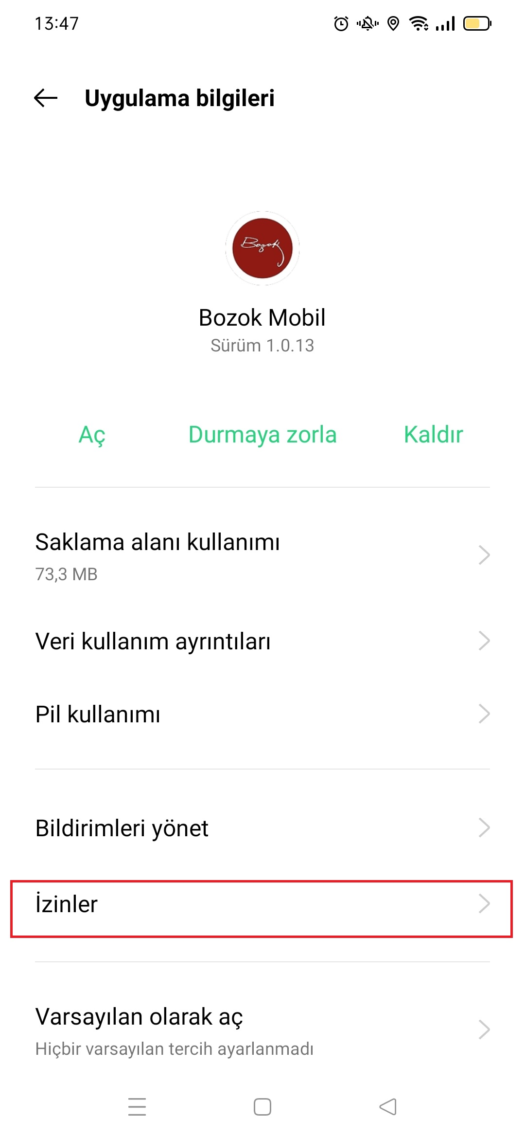
6. Bozok Mobil Uygulamasına tıkladıktan sonra İzinler alanına tıklayınız.

Slide 8
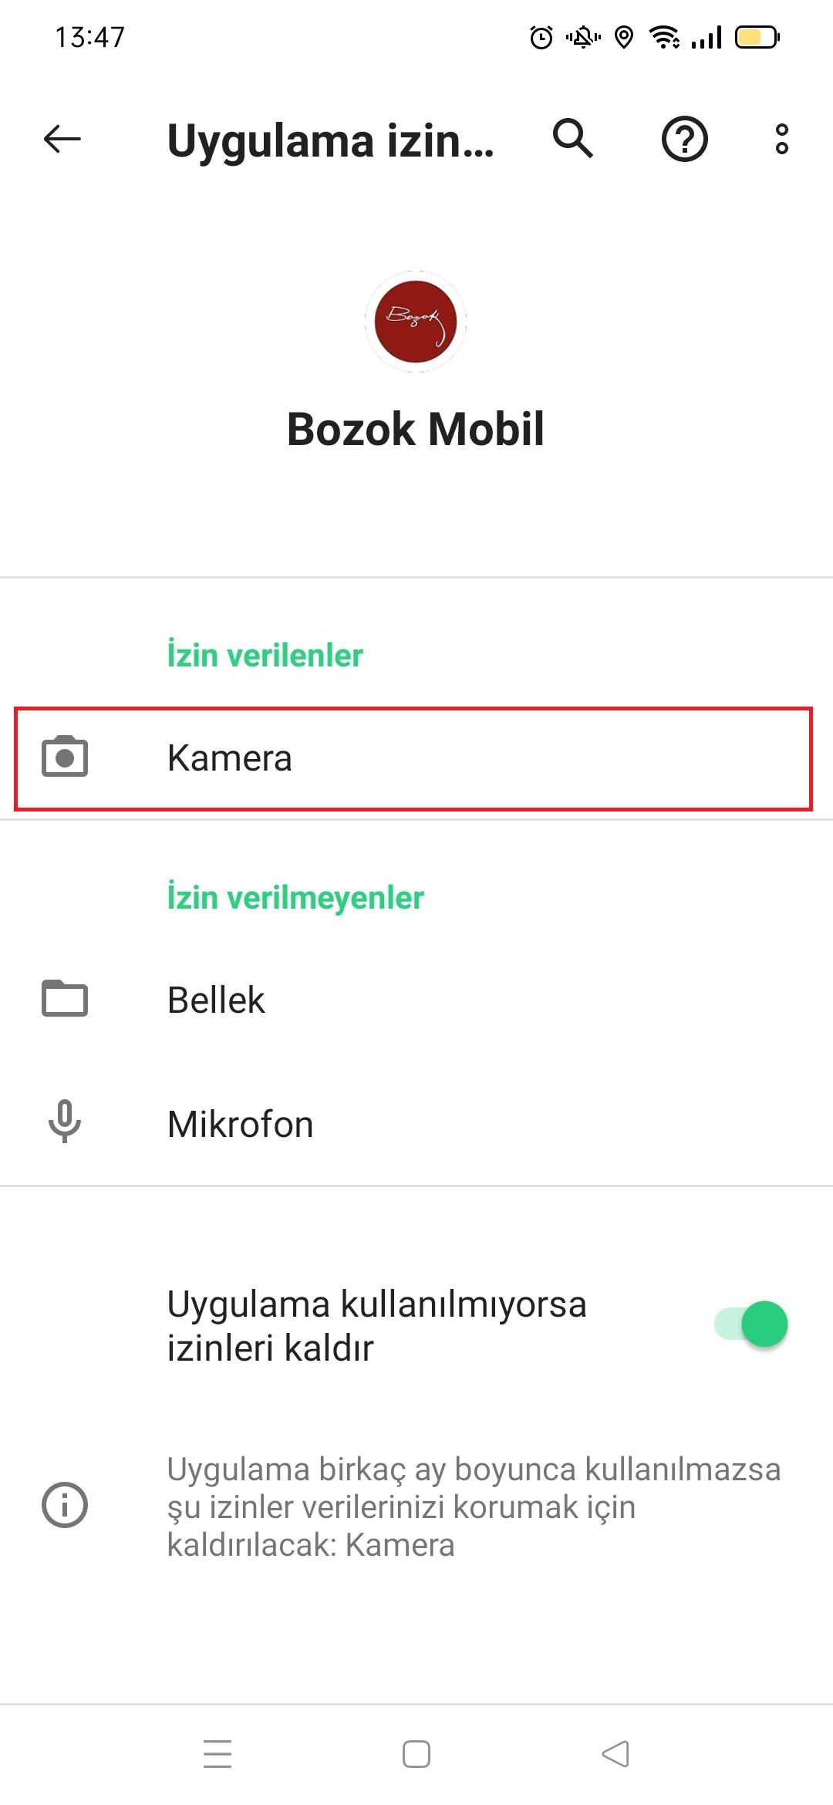
7. Eğer kamera izni aktif değilse aktifleştiriniz.

Slide 9
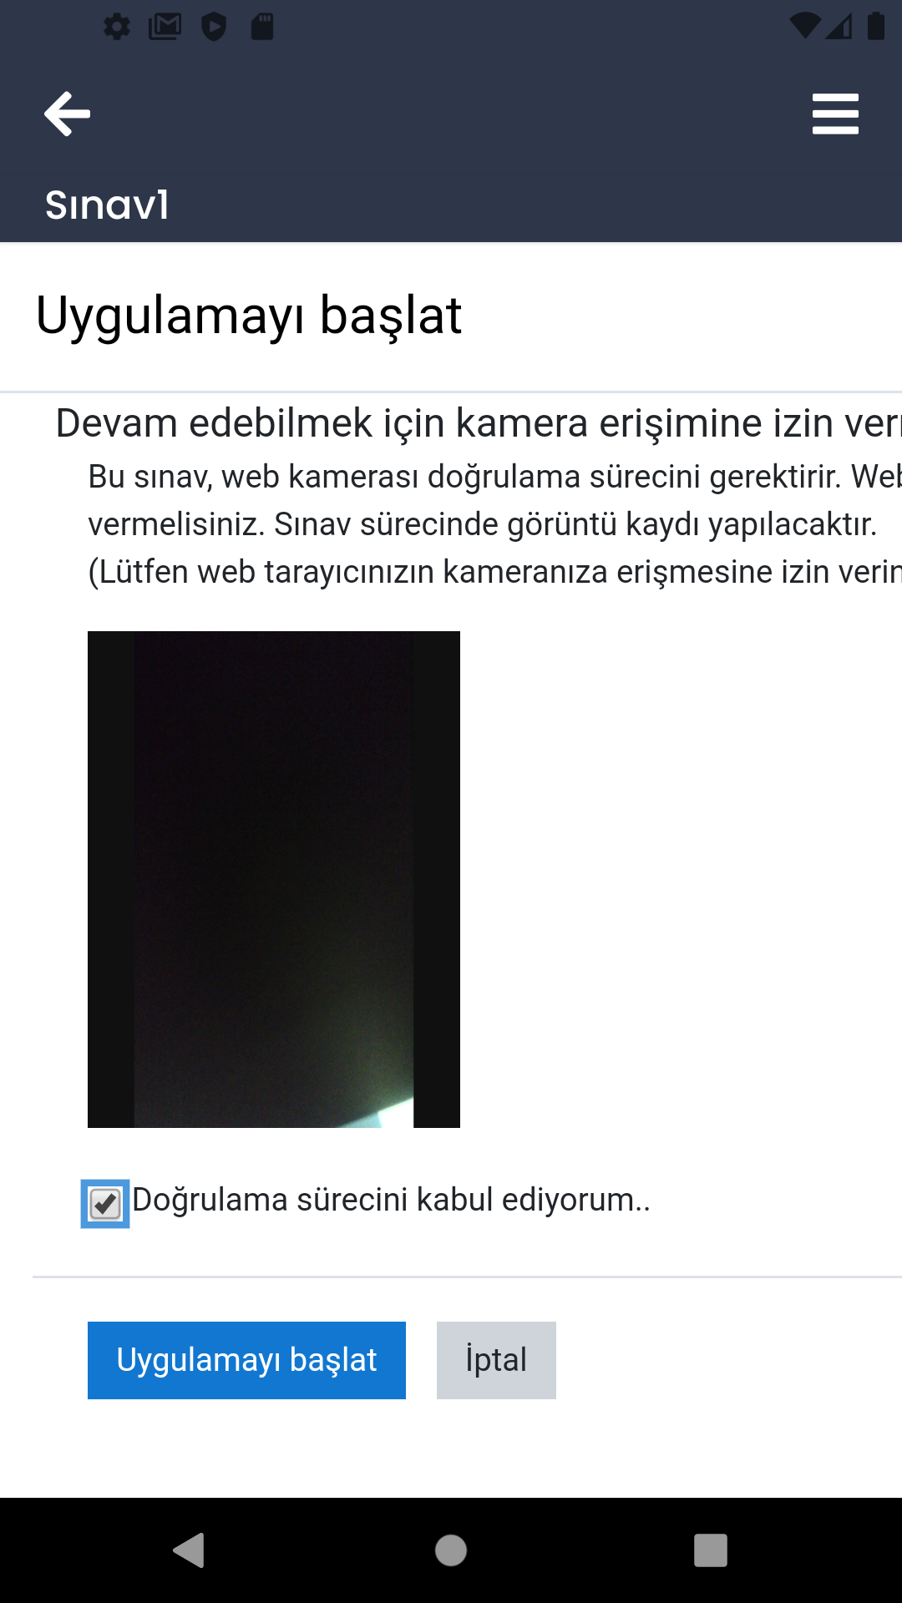
8. Sınava başlarken ‘Doğrulama sürecini kabul ediyorum’ alanının yanındaki onaylama alanına tıklayınız.
Sonrasında ‘Uygulamayı başlat’ butonuna tıklayınız.
Bu andan itibaren size verilen sınav süreniz başlayacaktır.

Slide 10
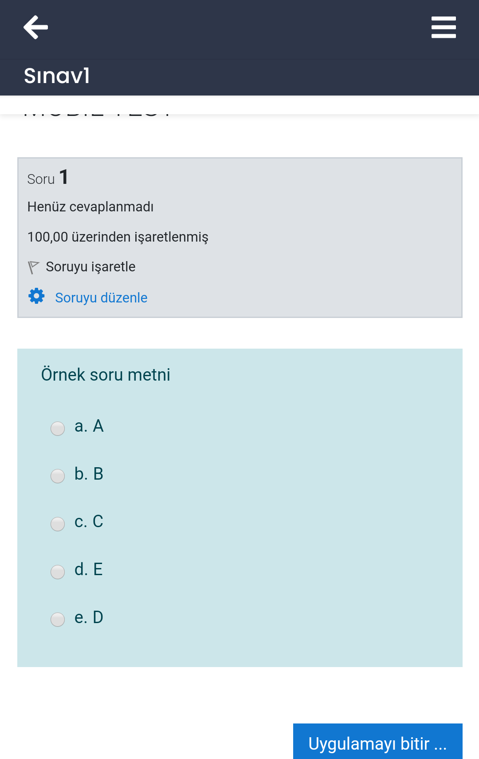
9. Normal bir şekilde sınavınıza devam ediniz.

Slide 11
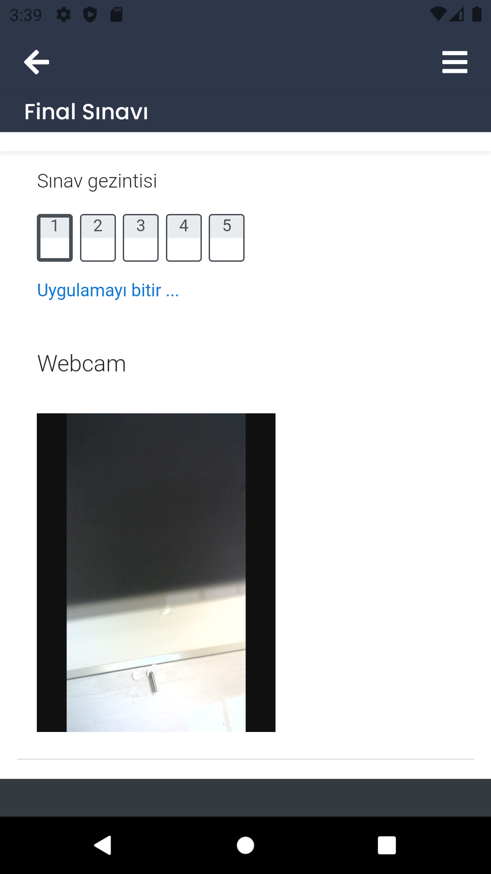
10. Sınav ekranının alt tarafında kamera uygulaması çalıştığından lütfen kamerayı kapatmayınız.

Slide 12
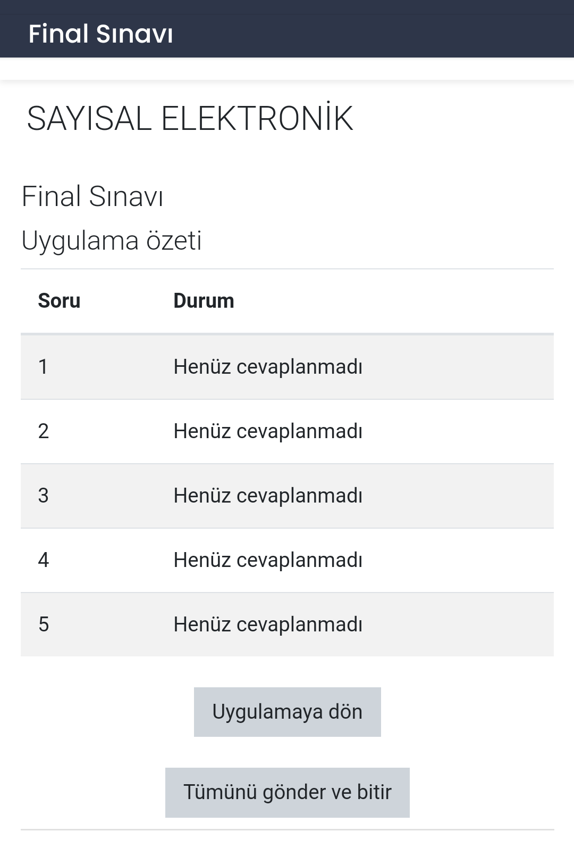
11. Bütün soruları tamamladıktan sonra ‘Tümünü gönder ve bitir’ butonuna tıklayarak sınavınızı sonlandırınız.

Slide 13
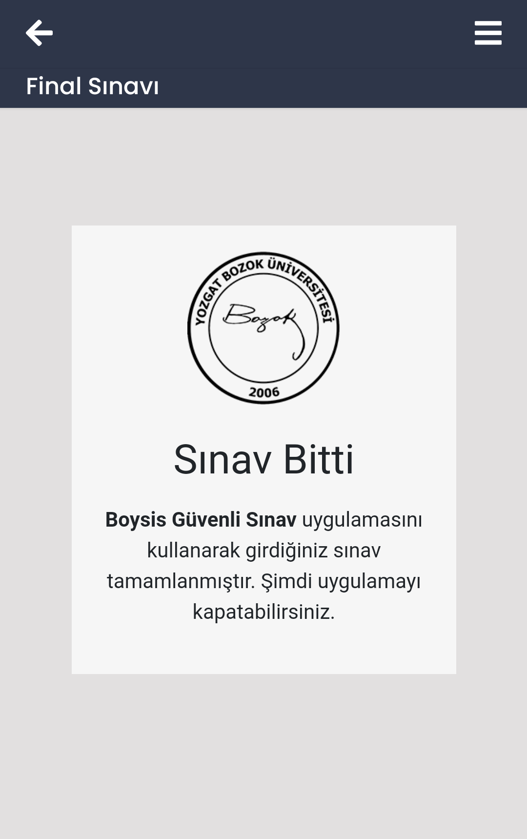
12. Sınavınız bittikten sonra ‘Sınav Bitti’ ekranı gelecektir.

